Slide 1
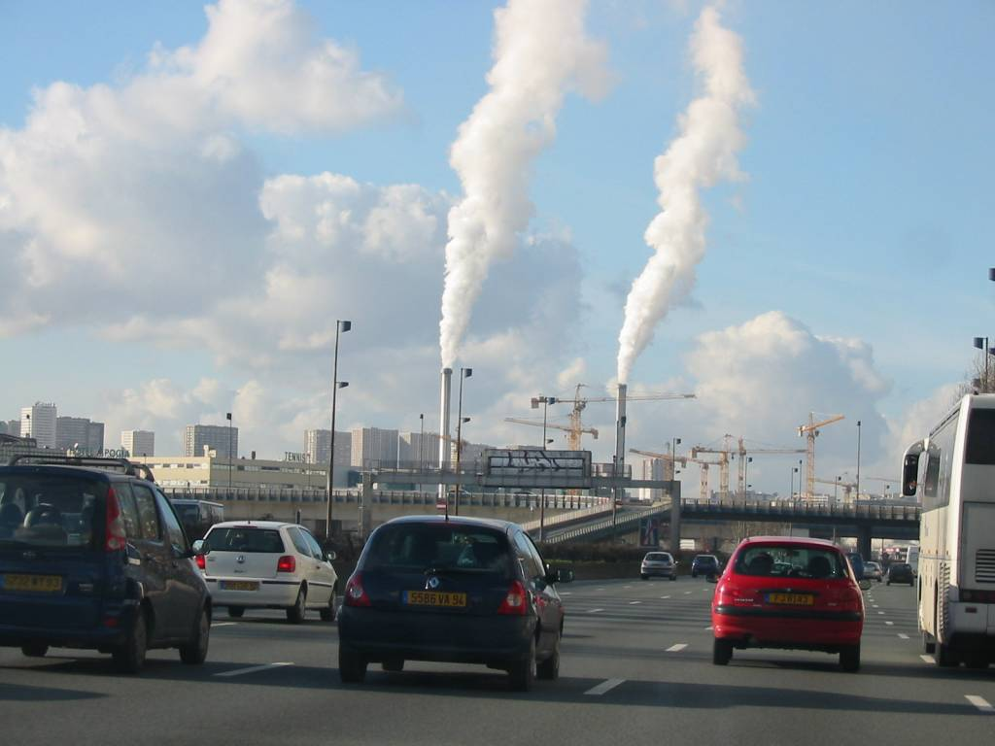
La pollution en milieu urbain
Air _eau _sol

Slide 2
Introduction
L’espace urbain est un milieu complexe constitué à proportions variables d’espaces construits, de voies de communication, de sols nus, d’espaces résidentiels, industriels, herbacés et boisés
La pollution n’est évidemment pas la même dans chacun de ces espaces » (Beaucoup trop d’études considèrent la ville comme un milieu homogène, or la diversité des architectures, la topographie, la plus ou moins grande proximité à la mer créent des conditions propices à une hétérogénéité spatiale.
La pollution urbaine est le résultat des émissions des diverses sources de polluants. Il s’agit de polluants primaires directement issus des sources.

Slide 3
Quelles sont les principales sources ou causes de pollution de l’air en milieu urbain?
Tant des sources mobiles (voitures, par exemple) que stationnaires (cheminées d’usines, par exemple) peuvent contribuer sensiblement à la pollution de l’air des villes. Parmi les principales sources figurent les gaz d’échappement des véhicules, les émissions des usines et des centrales énergétiques (par exemple cheminées de centrales à charbon). De la même façon, dans les villes où l’utilisation du charbon est autorisée pour la cuisine et le chauffage, les émissions des habitations utilisant ce combustible peuvent contribuer de façon importante au niveau de pollution de l’air en milieu urbain.

Slide 4
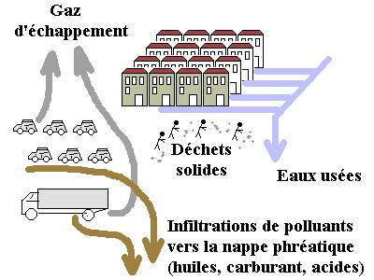

Slide 5
I- La pollution de l’air en milieu urbain
On entend par pollution de l’air en milieu urbain la pollution atmosphérique ressentie par les populations vivant dans les zones urbaines et périurbaines. La pollution atmosphérique peut être définie comme la présence d’impuretés dans l’air pouvant provoquer un gène notable pour les personnes et un dommage aux biens
La pollution de l’air est pour l’essentiel, d’origine, humaine :
*La pollution de l’air à l’intérieur des habitations est due aux polluants que l’on y trouve. La principale cause de cette pollution est une mauvaise combustion des combustibles utilisés de façon rudimentaire pour la cuisine, le chauffage et l’éclairage. Il existe également des polluants naturels de l’air à l’intérieur des habitations, tels que le radon et les polluants chimiques provenant des matériaux de construction et des produits de nettoyage, qui ont également des effets sur la santé

Slide 6
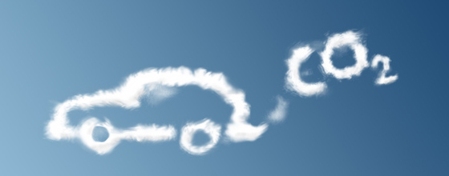
*le trafic automobile : La pollution d’origine routière, liée aux émissions du moteur à l’échappement, à l’usure des véhicules, de la chaussée et des équipements de la route, constitue une pollution chronique qui affecte directement l’environnement de proximité via les eaux de ruissellement et les dépôts atmosphériques secs et humides.
Les milieux impactés sont les hydrosystèmes superficiels et/ou souterrains, l’atmosphère, les sols et les végétaux qu’ils supportent. Outre l’évolution de ces sources d’émissions (matériel roulant, équipements de la route),

Slide 7
un certain nombre de facteurs vont influencer les concentrations de polluants dans l’environnement de la route :
-Les charges émises ; il est ainsi possible de citer plusieurs facteurs jouant sur les émissions : trafic, caractéristique du parc roulant, conditions de circulation, vitesse, pente, situation urbaine ou interurbaine, ...
-La dispersion de La pollution atmosphérique est donc fortement influencée par le climat et tout particulièrement par le vent, la température, l’humidité et la pression atmosphérique, liés à la géométrie de la route, à son revêtement, à son environnement physique.

Slide 8
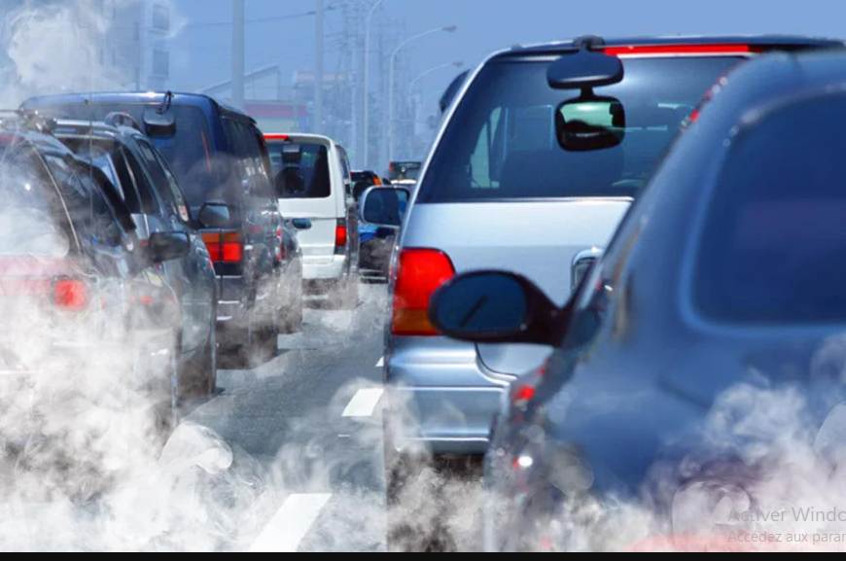
Source de pollution mobile: Gaz d’ échappement des voitures

Slide 9
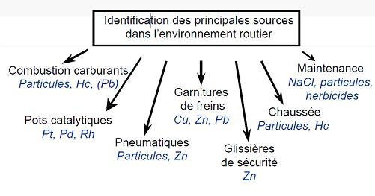
Diverses évolutions technologiques ont conduit à des modifications significatives des émissions polluantes. Il s’agit notamment de l’introduction dans les années 1990 des pots catalytiques dont l’objectif est de réduire l’émission du monoxyde de carbone, des hydrocarbures non brûlés et pour les véhicules à essence du monoxyde d’azote.). Une autre avancée majeure a concerné l’introduction du filtre à particules (FAP) sur les véhicules diesel ,

Slide 10
*les activités industrielles intra-urbaines toute l’année
Les concentrations des polluants dans l’atmosphère urbaine varient donc en fonction de la saison, des conditions météorologiques, et de l’activité humaine. Les principaux polluants rencontrés dans l’atmosphère urbaine sont les oxydes d’azote (NO et NO2), le monoxyde de carbone CO, les composés organiques volatils COV. A ces polluants s’ajoute l’ozone formé par réaction photochimique, essentiellement au printemps et en été, lorsque la durée d’ensoleillement est suffisante, ainsi que les particules qui sont à la fois émises directement ou formées par réaction gaz-particules.

Slide 11
Les polluants de l’air sont composés de gaz toxiques ou de particules nocives qui ont une incidence directe sur la santé et les écosystèmes.
La pollution de l’air, ce tueur invisible
La pollution atmosphérique en milieu urbain continue de progresser à un rythme alarmant, avec des effets dévastateurs pour la santé humaine
La pollution de l’air tue chaque année 7 millions de personnes dans le monde selon le dernier rapport de l’Organisation Mondiale de la Santé. C’est deux fois la population de Berlin. Elle entraîne des accidents vasculaires cérébraux ou AVC, des maladies cardiaques, des maladies respiratoires comme les pneumopathies, et des cancers du poumon. On retrouve ces particules fines en extérieur, mais aussi en intérieur, dans les maisons, les bureaux, les métros…

Slide 12
Dans le même temps, la sensibilisation gagne du terrain et les villes sont plus nombreuses à surveiller la qualité de leur air. Lorsque la qualité de l'air s'améliore, les maladies respiratoires et cardiovasculaires connexes reculent à l'échelle mondiale ».
La plupart des sources de pollution de l'air extérieur en milieu urbain ne sont pas du ressort des personnes et exigent l'intervention des municipalités, ainsi que des décideurs nationaux et internationaux afin de promouvoir des modes de transport plus écologiques, une production d'énergie plus efficace et une bonne gestion des déchets. Limiter les émissions des cheminées industrielles, accroître l'utilisation des sources d'énergie renouvelable, comme l'énergie solaire et éolienne, et privilégier les transports en commun rapides, la marche et les réseaux de pistes cyclables dans les villes font partie des stratégies possibles et abordables.

Slide 13
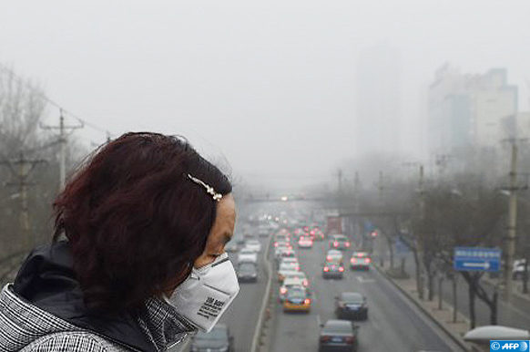
« Il est fondamental que les municipalités et les gouvernements nationaux fassent de la qualité de l'air en milieu urbain une priorité de santé et de développement », déclare le Dr Carlos Dora de l'OMS. « Lorsque la qualité de l'air s'améliore, les coûts sanitaires liés à des maladies dues à la pollution atmosphérique diminuent, la productivité des travailleurs s'accroît et l'espérance de vie augmente. La réduction de la pollution atmosphérique est également une bonne nouvelle pour le climat, et peut donc s'intégrer dans les engagements des pays vis-à-vis du traité sur le climat ».

Slide 14
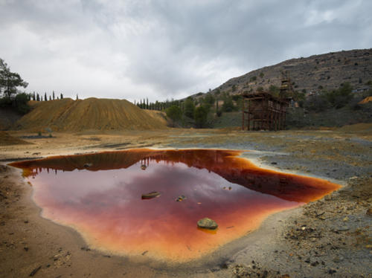
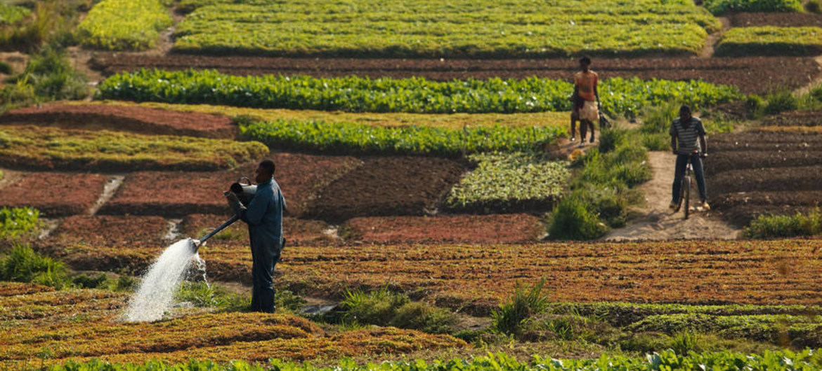
II- La pollution du sol
On dit qu’un sol est pollué lorsqu’il contient une concentration anormale de composés chimiques potentiellement dangereux pour la santé, des plantes ou des animaux. La contamination se fait alors soit par voie digestive (consommation d’eau polluée par exemple), ou par voie respiratoire (poussières des sols pollués dans l’atmosphère).

Slide 15
Les causes
Ce sont la plupart du temps les activités humaines qui sont à l’origine des pollutions des sols :
La pollution du sol peut être diffuse ou locale, d'origine industrielle ( fuite, accidents, ou l’abandon d’une usine),
Agricole (suite à l'utilisation massive d'engrais ou de pesticides qui s'infiltrent dans les sols). Ces pollutions agricoles peuvent avoir plusieurs impacts sur la santé humaine, en touchant des nappes phréatiques d'une part et en contaminant par bioaccumulation les cultures poussant sur ces sols d'autre part.

Slide 16
- L’épandage des produits phytosanitaires et les rejets des bâtiments d’élevage, des exploitations agricoles sont également à l’origine de nombreuses pollutions des sols (notamment par l’azote et les phosphates), qui vont à leur tour amener la contamination des eaux de ruissellement, et par la suite les cours d’eaux.
- Les actions des collectivités territoriales peuvent également être à l’origine d’une pollution des sols : gestion des décharges et des stations d’épuration, utilisation de produits phytosanitaires par les services des espaces verts, gestion de jardins partagés, etc.

Slide 17
Les conséquences possibles sur la santé :
L’évaluation des polluants présents dans le sol peut être réalisée par des mesures physiques ou chimiques (calcul de la concentration de polluants comme le mercure, le cuivre, le plomb, etc.), ou bien par observation des indicateurs biologiques : biodiversité végétale et animale, etc.
En effet, ces polluants peuvent se retrouver dans l’air (poussières) et dans l’eau, où ils deviennent dangereux car potentiellement absorbés par les êtres vivants et donc avoir un impact sur leur santé :
- Certains métaux lourds et métalloïdes sont connus pour leur pouvoir neurotoxique ou cancérogène par ingestion et/ou inhalation.

Slide 18
- Certains hydrocarbures, en particulier le benzène et les hydrocarbures aromatiques polycycliques (HAP), sont reconnus pour leur effet CMR (cancérigène, mutagène, reprotoxique). En 2003, les HAP ont été rajoutés aux produits visés par la convention de Stockholm sur les polluants organiques persistants : ils ont été classés comme produits très préoccupants pour la santé.
- Beaucoup de solvants halogénés ou leurs produits de dégradation sont reconnus comme substances très toxiques, toxiques et nocives, parfois cancérogènes (par exemple le trichloroéthylène ou le chlorure de vinyle). Ils peuvent causer divers troubles, notamment neurologiques aigus et chroniques, cutané muqueux, hépatorénaux, cardio-respiratoires et digestifs.

Slide 19
- Actions répressives
- En cas de pollution des sols le principe de base applicable est celui de pollueur - payeur.
Le principe du pollueur-payeur est le fait de faire assumer la charge financière de la prévention, de la réduction et de la lutte contre la pollution au pollueur. Dans cette optique, les équipements et produits polluants sont plus taxés que des produits dits écologiques. Et lors d'une pollution, le pollueur est censé assumer le nettoyage des zones contaminées.

Slide 20

III-Pollution de l’eau
L'eau est précieuse, ne la gaspillons pas!!
L’eau, élément vital s’il en est (Lamy, 1995), est aussi un agent efficace de transport et de dissémination de la pollution et des maladies. C’est pourquoi nous devons prendre garde avec un soin extrême et une vigilance constante, de sa qualité et de sa potabilité

Slide 21
L’urbanisation n'est pas polluante en soi mais elle a beaucoup d'incidences sur la qualité de l'eau souvent indirectes. Le bétonnage de grandes surfaces favorise une accélération des écoulements et ne laisse pas le temps ni la possibilité à l'eau de s'infiltrer pour être purifiée par le terrain. D'autre part ce bétonnage systématique des villes favorise des inondations en aval à cause de l'accélération des écoulements précisément. Une autre incidence notable de l'urbanisation sur la qualité de l'eau et des milieux aquatiques est la modification du milieu et ceci est particulièrement grave quand il s'agit de rives de fleuves ou de lacs ou de côtes marines.

Slide 22
La pollution de l'eau peut avoir diverses origines parmi lesquelles :
l'industrie
Dont ses sous-produits sont une des sources de pollution de l'eau parmi les plus importantes. Il s'agit essentiellement des produits chimiques et d'hydrocarbures (par exemple : dégazage en mer, rejet de papeteries, etc.) ;
l'agriculture
Dont l'utilisation excessive de produits chimiques (entre autres avec l'épandage du lisier) qui finissent soit dans les nappes phréatiques soit dans les cours d'eau par ruissellement ;
L’automobile
Dont les rejets d'hydrocarbures (carburants imbrûlés, huile, etc.) finissent dans les cours d'eau s'ils ne sont pas captés et recyclés correctement ;
.

Slide 23
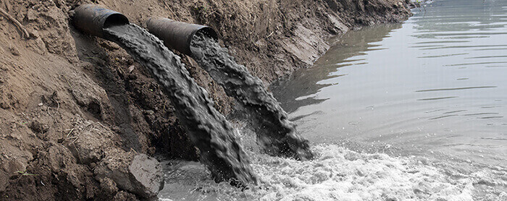
les eaux usées
C'est un milieu favorable pour la mise en place d'une microfaune bactérienne (développement des bactéries). Si elles ne sont pas traitées correctement, peuvent être une source de pollution de l'eau. Dans la plupart des pays développés comme en France des législations ont été mises en place obligeant à un traitement des eaux usées, afin de réduire ce type de pollution.

Slide 24
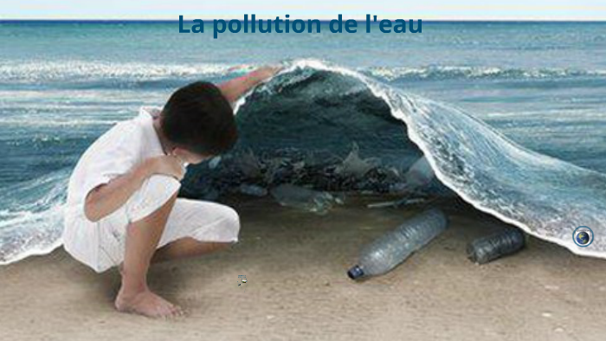
La pollution des eaux cause 14 000 décès par jour, pollution principalement la conséquence de mauvais traitements des eaux usées dans les pays en voie de développement. Il est estimé que 700 millions d'indiens n'ont aucun accès à l'hygiène et qu'un millier d'enfants meurt chaque jour de diarrhée infectieuse. Près de 500 millions de Chinois n'ont aucun accès à de l'eau potable.

Slide 25
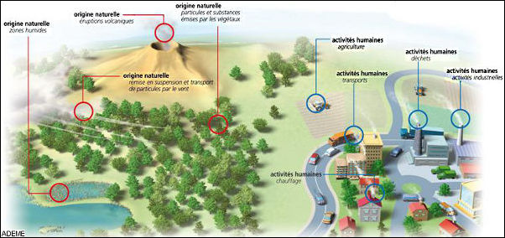
Descriptif détaillé du visuel « Les émissions de polluants » Origine naturelle : • zones humides ; • éruptions volcaniques ; • particules et substances émises par les végétaux ; • remise en suspension et transport de particules par le vent. Activités humaines : • agriculture ; • transports ; • déchets ; • activités industrielles ; • chauffage.

Slide 26
Type de polluants | Risques à court terme
NO₂ (dioxyde d'azote) | Irritation des bronches, aggrave les crises asthmatiques
SO₂ (dioxyde de souffre) | Inflammation des bronches, essoufflement, toux
Composés organiques volatils (COV) | Troubles respiratoires, irritation des yeux, du nez, de la gorge, réactions allergiques
CO (monoxyde de carbone) | Troubles respiratoires, maux de tête, vertiges, troubles digestifs, asphyxie, gaz mortel à forte dose
Particules fines (dont pollens et fumée de tabac) | Accroissement de la sensibilité aux allergènes, allergies, effet dépendant des polluants qu'elles transportent
Type de polluants | Risques à long terme
COV (dont formaldéhyde et benzène) | Suspicion de toxicité pour la reproduction, suspicion de caractère cancérogène Formaldéhyde et benzène : cancérogènes avérés pour l'homme
Fumée de tabac | Cancer du poumon
Particules fines et fibres (dont amiante) | Aggravation des maladies respiratoires et cardio-vasculaires, fibroses des poumouns et de la pièvre, cancérogènes
CO | Angoisse, aggravation des maladies cardio-vasculaires
Radon | Cancer du poumon

Slide 27
Conclusion
Alors que le concept de Développement Durable s’est largement développé à partir des pollutions globales, aussi paradoxal que cela puisse paraître, les pollutions de proximité sont, elles aussi, largement interrogées par ce nouveau paradigme.
Les pollutions de proximité représentent un enjeu essentiel du Développement Durable car, certes, elles contribuent fortement à l’augmentation des pollutions globales mais elles sont aussi le fer de lance de l’implication des populations dans les choix de développement. Or les pollutions perçues ne représentent qu’une partie des pollutions nocives dont la grande majorité est invisible.

